Slide 1
6.1.12 ARA TARA SOR SORGULA
6.1.12 A Google Google Söyle Bana

Slide 2

Arama Motoru Nedir?
Arama motorları, internette belirli anahtar kelimeler ya da belirli belgeleri kullanarak arama yaptığımızda bize ilgili sonuçlar sunmaya çalışan web siteleridir.
Arama motorları ile bir konu hakkında; Görsel, video ve haberlerle ilgili arama yapabilirsiniz.

Slide 3
ARA-TARA SOR-SORGULA
Arama Yapmak
• Sizce burası neresi?
• Arama motoru olmasaydı bu bilgiye nasıl
ulaşabilirdik?
• Kime sorarım?
• Kim bilir?
• Anahtar kelime kullanarak bu görseli internette
aramak mümkün mü?

Slide 4
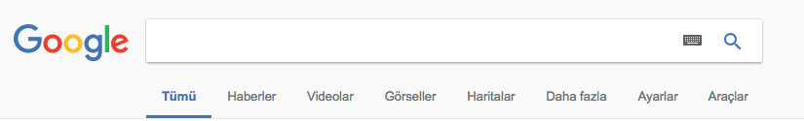
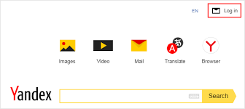

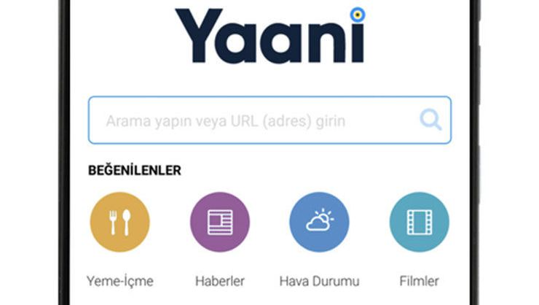
ARA-TARA SOR-SORGULA
Arama motorlarında arama yapmak basit bir iş gibi
görünebilir. Ancak doğru arama yöntemleri bize
zaman kazandırdığı gibi güncel olmayan bilgileri
elemeyi de sağlar.
Günümüzde bir çok arama motoru vardır.

Slide 5
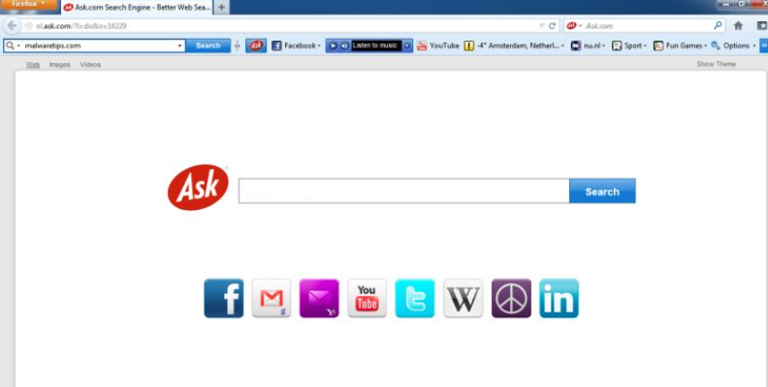
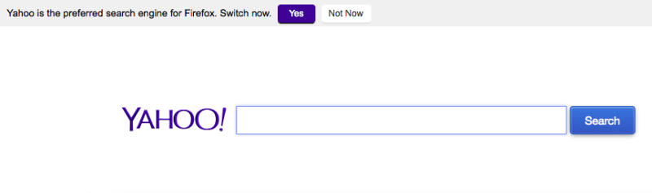
ARA-TARA SOR-SORGULA
Örneğin Google günümüzde arama motorları
arasında sık kullanılan arama motorudur. Google
gibi birçok arama motoru vardır. Peki arama
motorlarında daha iyi arama sonuçları elde etmek
için ne gibi yöntemler kullanmalıyız?
Günümüzde bir çok arama motoru vardır.

Slide 6

ARA-TARA SOR-SORGULA
Arama motorları, aramalarınızı özelleştirmenizi
de sağlar. Görsel, harita, video, kitap, haber
gibi içeriklerle aramamızı filtreleyebiliriz. Bu
kategoriler arama sonuçlarımızı sınırlandırarak
gereksiz bilgilere ulaşmamızı engeller.
Arama motorları bize ne gibi hizmetler sunar?

Slide 7
ARA-TARA SOR-SORGULA
Arama yaparken kategori belirtmek bizi gereksiz Bilgilere erişmekten kurtarır.
Görsel, video, haber, kitap, harita gibi içeriklerle aramamızı filtrelememizi sağlar

Slide 8
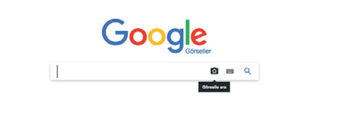
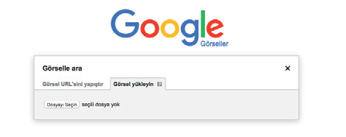
ARA-TARA SOR-SORGULA
Arama motorları arama için birçok ölçüt sunar.
Ayrıca arama motorlarında bir görseli de
arayabilirsiniz.
Görsel Arama

Slide 9
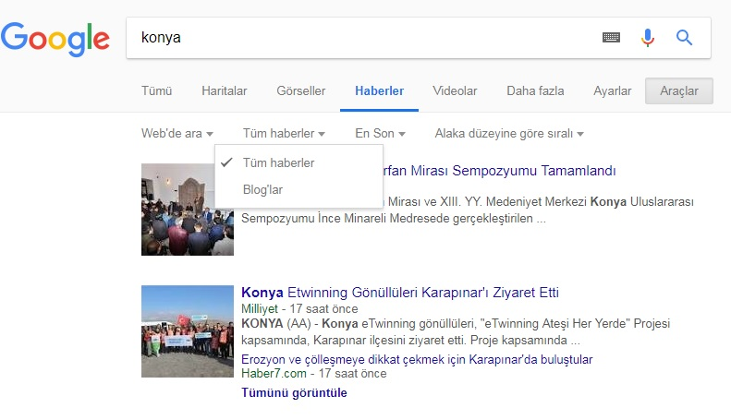
ARA-TARA SOR-SORGULA
Haberler, tüm haberler ve blog haberleri olarak
kategorilenmiştir.
Haber Arama

Slide 10
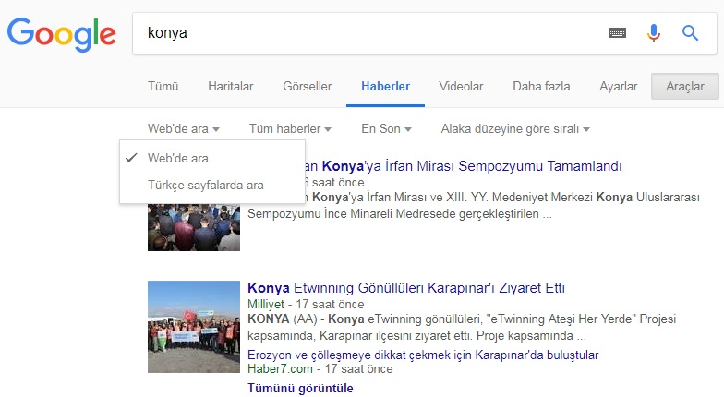
ARA-TARA SOR-SORGULA
Haberler dile ve ülkeye göre filtrelenebilir.
Haber aramak için tercihler

Slide 11
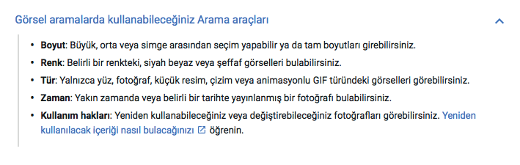
ARA-TARA SOR-SORGULA
Görsel arama filtre ölçütleri görsel arama
sonuçlarının istediğimize en yakın özellikte olmasını
destekler.
Görsellerde arama filtreleri

Slide 12
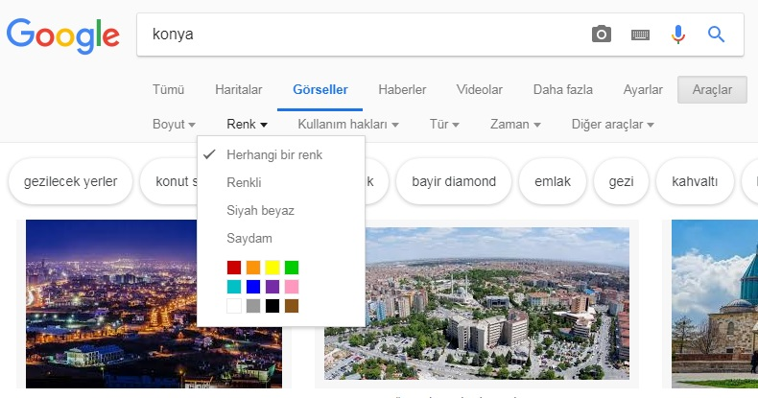
ARA-TARA SOR-SORGULA
Görseldeki renklere göre arama yapabiliriz.
Renklere göre görsel arama

Slide 13
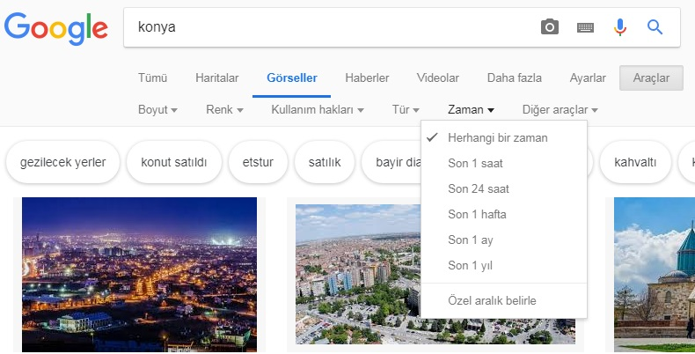
ARA-TARA SOR-SORGULA
Yayın zamanına göre görsel arama yapabiliriz.
Yayın zamanına göre seçim

Slide 14
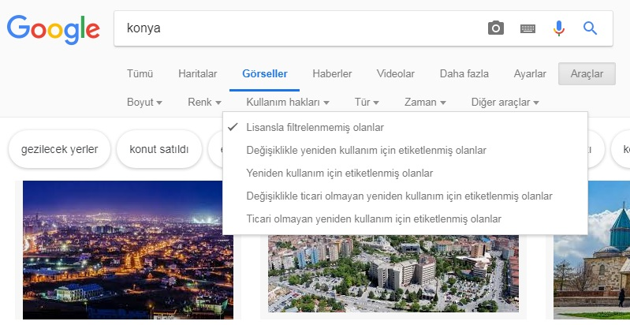
ARA-TARA SOR-SORGULA
Lisans türü, telif hakkına göre görsel arama
yapabiliriz.
Bu özellik, bizi ürün oluştururken kullanacağımız
resimlerin kullanım iznini öğrenmemiz için oldukça
önemlidir.
Lisans türüne göre seçim

Slide 15
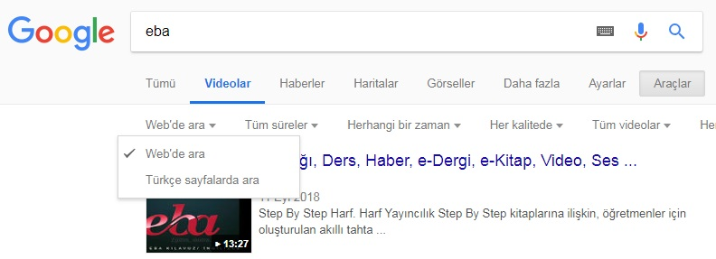
ARA-TARA SOR-SORGULA
Videoların da görseller gibi arama ölçütleri
mevcuttur. Örneğin burada ülkeye göre arama
yapılmaktadır.
Video Arama

Slide 16
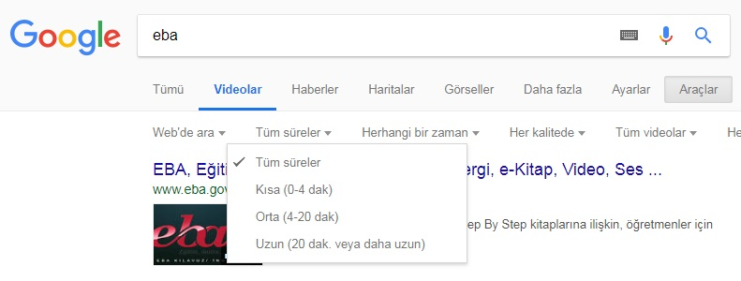
ARA-TARA SOR-SORGULA
Videonun süresine göre kısa, orta ve uzun olarak üç
kategori verilmiştir.
Video süresine göre arama

Slide 17
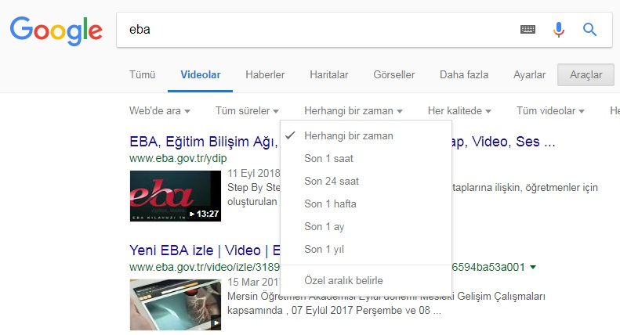
ARA-TARA SOR-SORGULA
Arama tercihi videonun yayınlanma zamanına
göre saat, hafta, ay ve yıl şeklinde seçilebilmektedir.
Videonun yayınlanma süresine göre arama

Slide 18
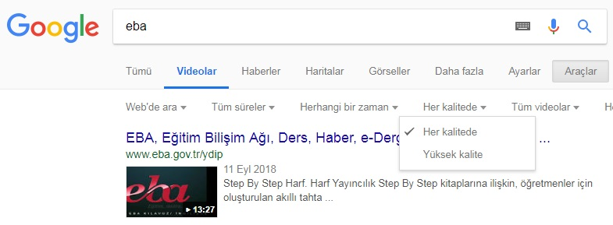
ARA-TARA SOR-SORGULA
Videonun kalitesine göre arama tercihi
ayarlanabilmektedir.
Video kalitesine göre arama

Slide 19
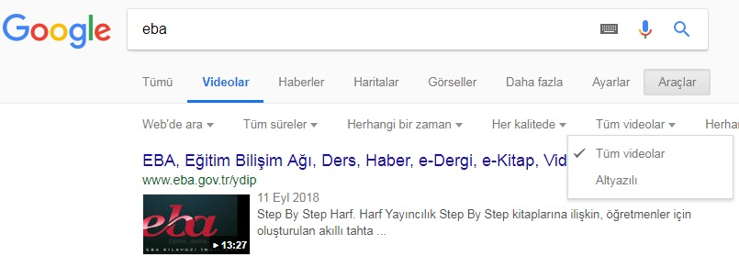
ARA-TARA SOR-SORGULA
Videonun alt yazısı olmasına göre arama tercihi
yapılabilmektedir.
Videoların alt yazılarına göre arama

Slide 20
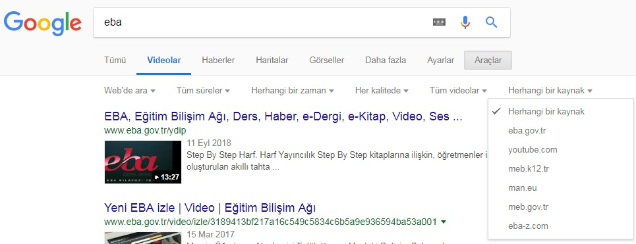
ARA-TARA SOR-SORGULA
Videonun yayınlandığı adrese göre arama
yapılabilmektedir.
Videoların yayınlandığı adrese göre arama

Slide 21
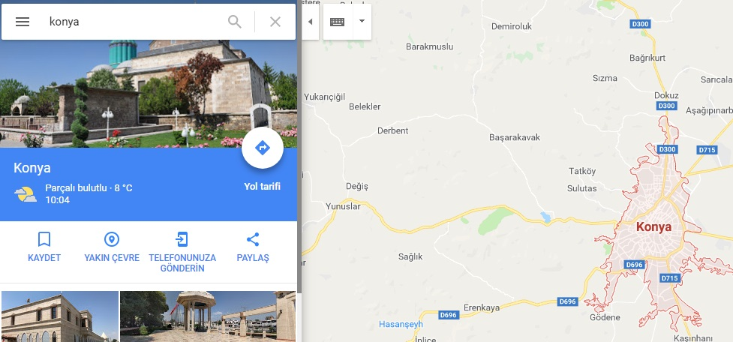
ARA-TARA SOR-SORGULA
Haritalar Üzerinde Arama
Haritada belirlediğiniz konumdaki anahtar
kelime ile ilgili olan yerlerin işaretlenmesi
gerçekleştirilebilmektedir.
Harita üzerinde arama

Slide 22
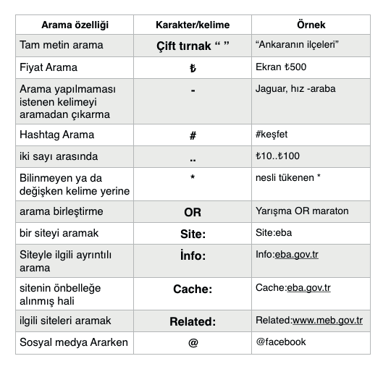
ARA-TARA SOR-SORGULA
Google gelişmiş arama ipuçları
Arama işimizi hızlandıracak küçük işaretler ve
metinler çok işlevsel olabilmektedir.
Arama ipuçları

Slide 23
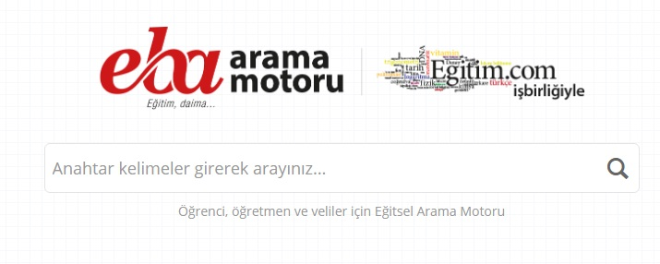
ARA-TARA SOR-SORGULA
Millî Eğitim Bakanlığı Eğitim Bilişim Ağı (EBA)
öğrenci ve öğretmenlerin kalabalık veriler içinde
kaybolmalarını engellemek, öğrencileri gereksiz ve
zararlı içeriklerden korumak amacı ile akademik
araştırmalar için kullanılabilecek bir arama motoru
hizmete açmıştır.
Eba arama motoru

Slide 24
ARA-TARA SOR-SORGULA
EBA arama motoru derslerle ilgili belge, soru,
materyal gibi birçok içeriğin yer aldığı internet
sayfalarına anahtar kelimeler kullanarak
erişmemizi sağlar.
Eba arama motoru

